Slide 1
Ajatuskartta: 1. mitä käsite tarkoittaa? 2. Mitä siihen kuuluu? 3. Keksi esimerkki.
sananvapaus
vihapuhe
sensuuri
itsesensuuri
Kirjaa ajatuksesi, havaintosi ja esimerkkisi taululle ajatuskarttaan.

Slide 2

Suomen perustuslaki:
Sananvapaus on perusoikeus, jota ei voi ennalta estää tai keneltäkään viedä.
Tarkoitus
turvata vapaa mielipiteenmuodostus,
avoin julkinen keskustelu,
joukkotiedotuksen vapaa kehitys ja moniarvoisuus sekä
mahdollisuus vallankäytön julkiseen kritiikkiin.
Laki sananvapauden käyttämisestä joukkoviestinnässä (klik)

Slide 3

Vapaus tuo vastuun!
Sananvapautta ei ole
syrjiminen
kunnianloukkaus
yksityiselämää loukkaavan tiedon levittäminen
julkinen kehottaminen rikokseen ja kiihottaminen kansanryhmää vastaan
Erilaiset tai epämiellyttävältä tuntuvat mielipiteet kuuluvat sananvapauden piiriin. (Missä menee raja?)

Slide 4
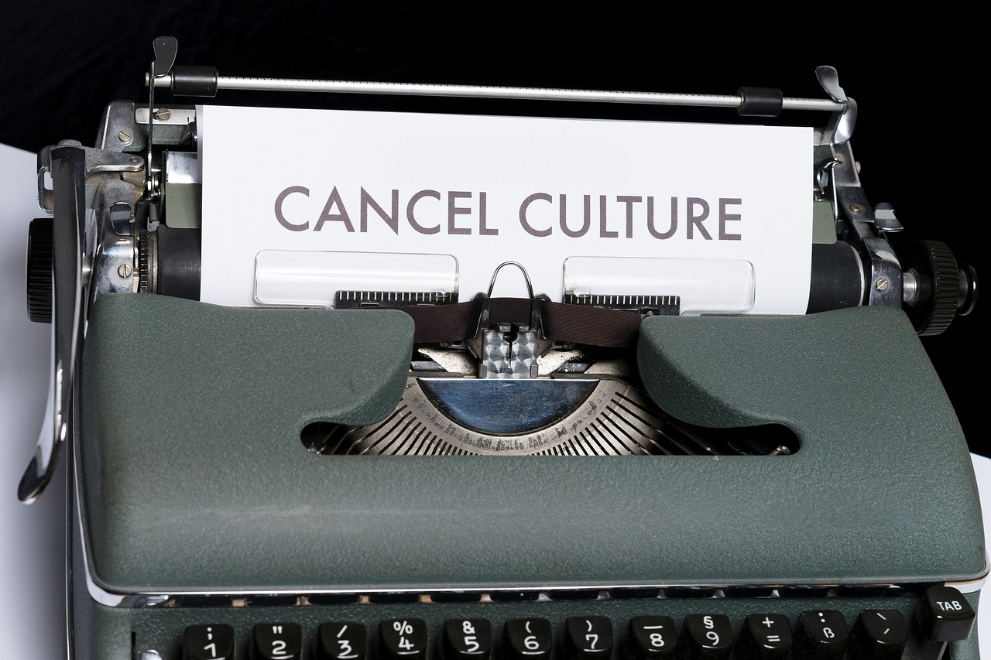
Cancel-kulttuuri koettelee sananvapautta
Internet-aktivismin muoto, jonka tavoitteena on eristää eristäjien mielestä vääriä mielipiteitä esittävä ihminen sosiaalisesta piiristään.
Henkilö saatetaan asettaa boikottiin ja saada hänet menettämään asemansa tai työpaikkansa.
Syynä voivat olla henkilön eleet tai puheet, joita pidetään ongelmallisina.
(Lähde: Wikipedia)
Ongelma: Matti tai Maija Meikäläisen puheet ilmastoaktivisteista/maahanmuuttajista/vegaaneista/metsästäjistä/amiksista/koiraharrastajista tuntuvat epämiellyttäviltä ja töykeiltä.
Ratkaisu?

Slide 5
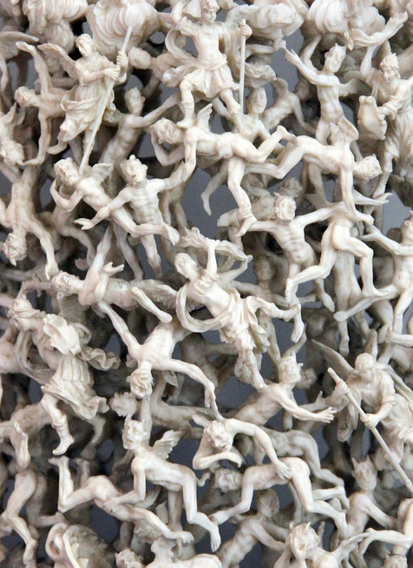
Vihapuhe
Esimerkiksi vähemmistöihin kohdistuva vihaa tai suvaitsemattomuutta sisältävää puhetta tai viestintää.
Vihapuhe-termi on tulkinnanvarainen: sille ei ole selkeää yksiselitteistä määritelmää.
Suomen rikoslaki ei tunne vihapuhetta. Vihapuhe voi kuitenkin käyttää rikoksen tunnusmerkit, esim. kunnianloukkaus.
Entä maalittaminen?

Slide 6
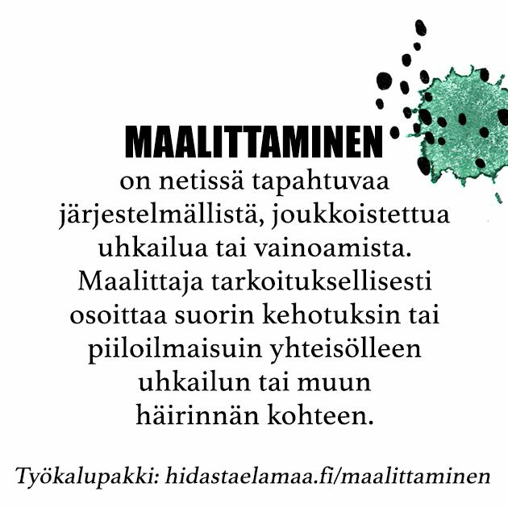
maalittaminen

Slide 7
Maalittaminen
Vaikka maalittaminen kohdistuukin usein yksittäiseen ihmiseen, pyritään sillä vaikuttamaan koko organisaation toimintaan tai päätöksentekoon.
Viranomaisten tavoitteena on edistää avointa ja rakentavaa julkista keskustelua ja ehkäistä maalittamista, joka rajaa julkista keskustelua, toimintaa ja sananvapautta.
Lähde: Sisäministeriö https://intermin.fi/poliisiasiat/viharikollisuus/maalittaminen

Slide 8
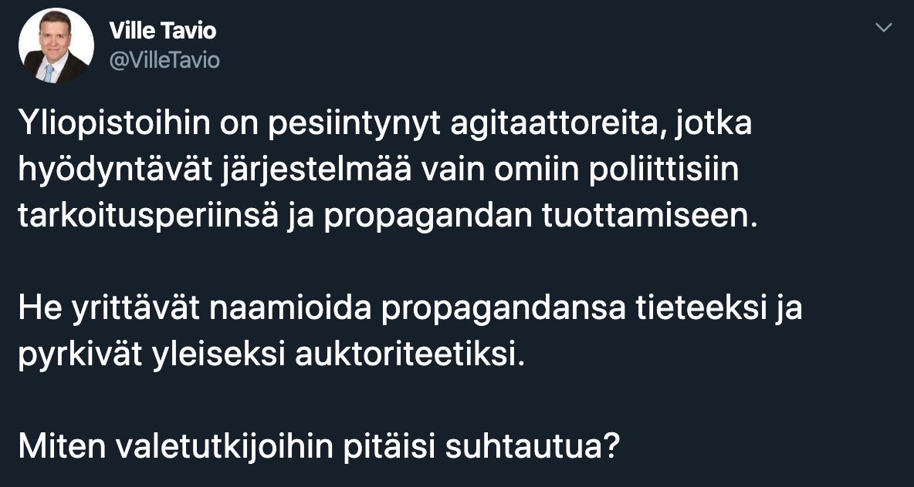
Sananvapautta vai maalittamista?
Aihetta avaa blogimerkintä: Maalittamista vai sananvapautta?

Slide 9
Kotitehtävä
Lue Älyn luku 2.2 Mediakritiikki ja mediaetiikka
Täydennä padletia. Muista antaa esimerkkejä sekä perustella näkemyksesi ja havaintosi.
Linkki padletiin pedanetin aikataulussa.

